Slide 1

ИЗВОРИ НА ЗВУЦИ

Slide 2
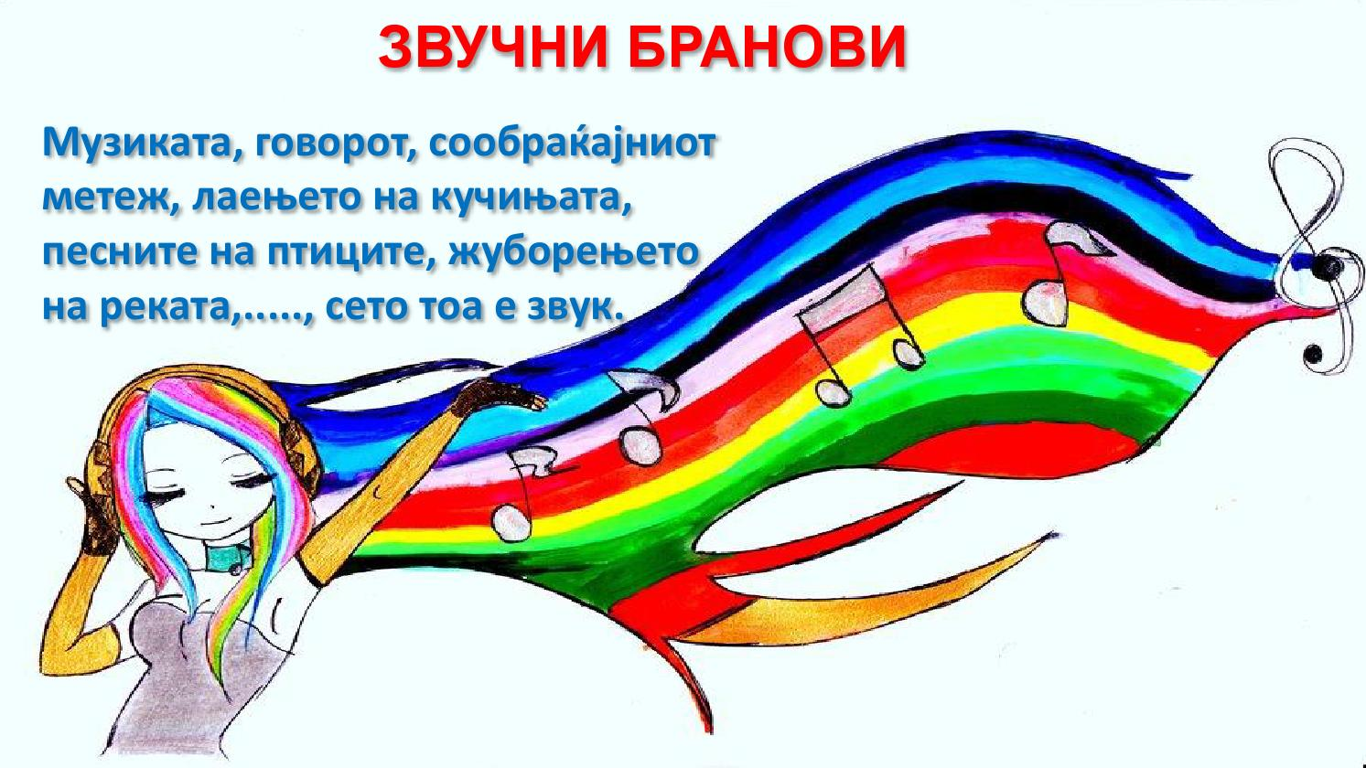
ШТО Е ЗВУК ?

Slide 3
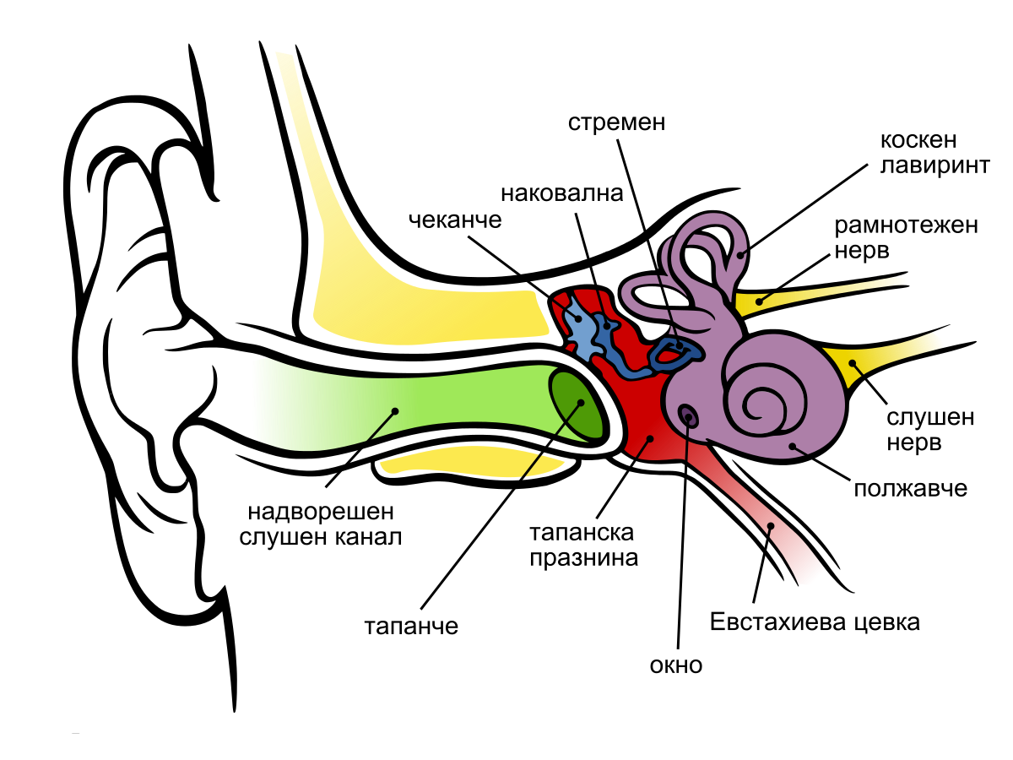
СО ШТО ГО ВОСПРИЕМАМЕ ЗВУКОТ?

Slide 4
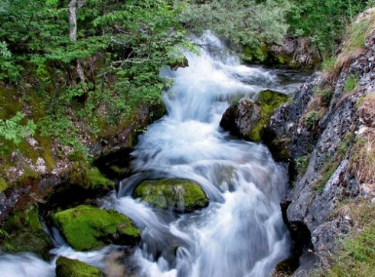
Звуци од природата

Slide 5
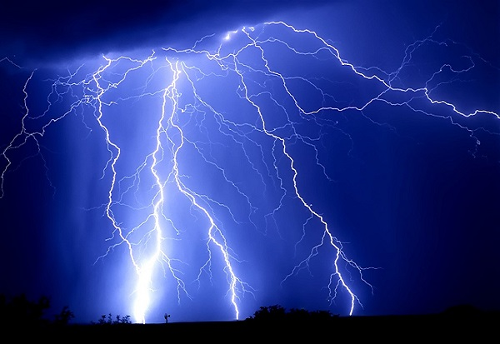
Звуци од природата

Slide 6
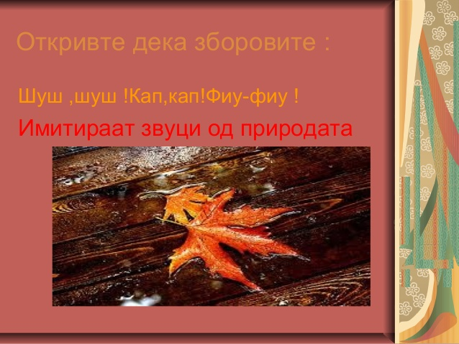
Откривме дека...

Slide 7
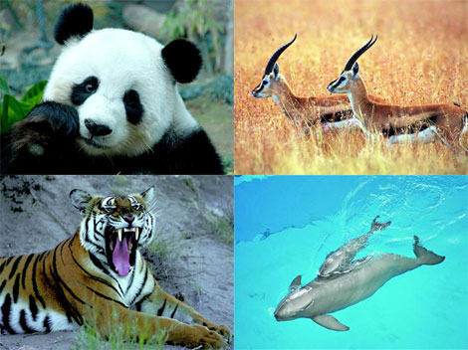
Животни кои репродуцираат звуци

Slide 8
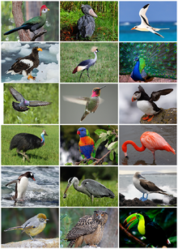
Птици кои репродуцираат звуци

Slide 9
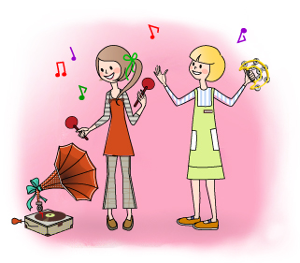
☺ ☹
ЗВУЦИТЕ МОЖАТ ДА БИДАТ
-ПРИЈАТНИ
НЕПРИЈАТНИ

Slide 10
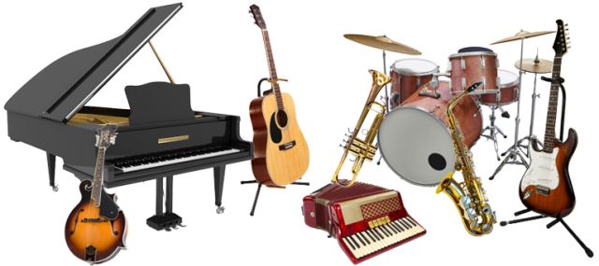
ИНСТРУМЕНТИ КОИ РЕПРОДУЦИРААТ ПРИЈАТНИ ЗВУЦИ

Slide 11
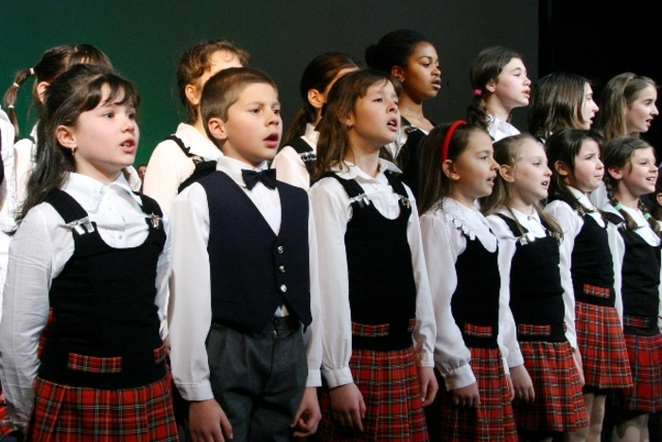
ПРИЈАТНИ ЗВУЦИ

Slide 12
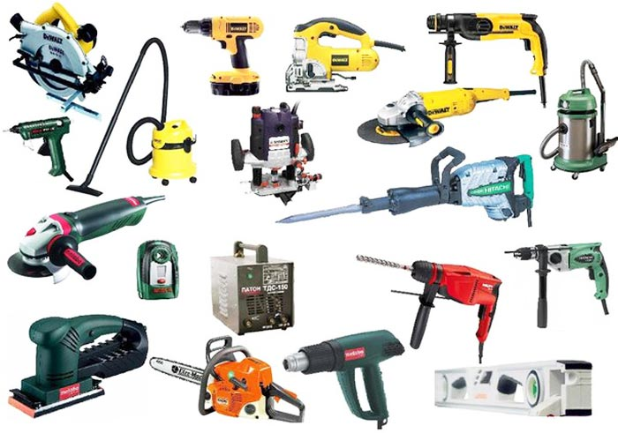
НЕПРИЈАТНИ ЗВУЦИ

Slide 13
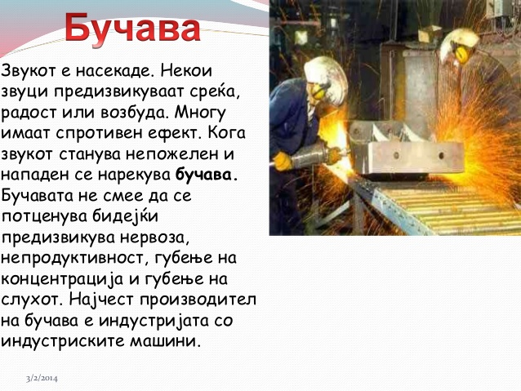

Slide 14
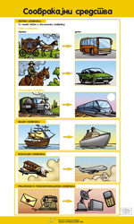
ЗВУЦИ КОИ ГИ ПРАВАТ СООБРАЌАЈНИТЕ СРЕДСТВА

Slide 15
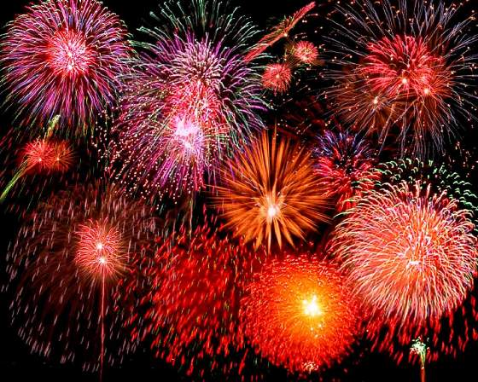
ДРУГИ ЗВУЦИ...

Slide 16
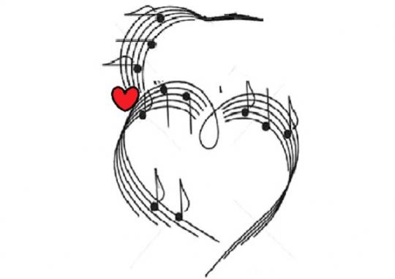
Звуците се насекаде околу нас.
Во текот на еден ден нашето сетило за слух добива илјадници звуци од различни извори.

Slide 17
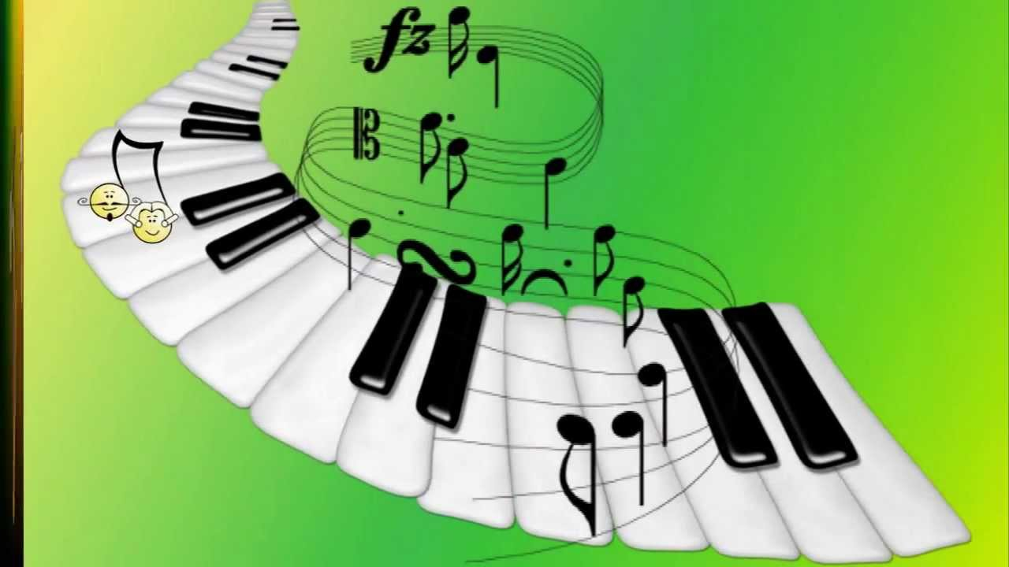
О.У “КИРО ГЛИГОРОВ”-ЦЕНТАР

